Slide 1
1. radionica u sklopu EU projekta RENOVERTY
Dr.sc. Slavica Robić, REGEA
Valerija Vrček Habazin, REGEA
26. rujna 2023., Sveta Nedelja

Slide 2
Agenda
09:30 Okupljanje sudionika
09:40 Pozdravni govor
09:50 Uvod u energetsko siromaštvo
10:05 O projektu RENOVERTY
10:20 Smjernice za energetsku obnovu u ruralnim područjima – odabir kućanstava i daljnji koraci
10:40 Diskusija – pitanja i odgovori
11:00 Kraj

Slide 3

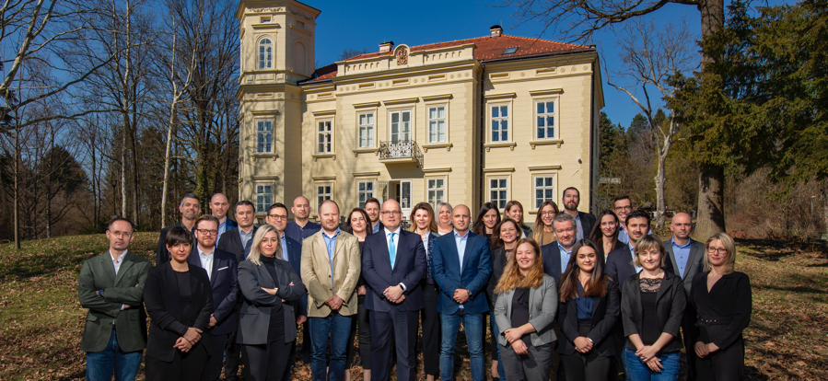
O nama
Regionalna energetsko-klimatska agencija Sjeverozapadne Hrvatske
Jedna od najuspješnijih energetskih agencija u EU
4 osnivača: Grad Zagreb, Zagrebačka, Krapinsko-zagorska i Karlovačka županija
  Izvršna agencija za pripremu i provedbu projekata iz područja energije i klime
Posljednjih 15 godina REGEA je potaknula, vodila ili provodila investicije od preko 500 milijuna eura
  Energetska obnova, učinkovita javna rasvjeta, zeleno planiranje, pametna i digitalna rješenja, sunčane elektrane i ostali OIE i dr.

Slide 4
PROJEKT RENOVERTY
Uvod u energetsko siromaštvo

Slide 5
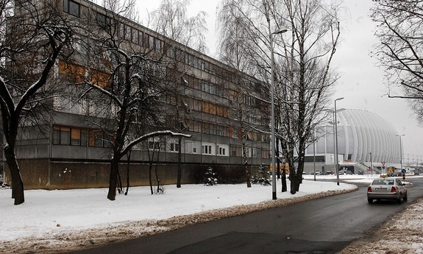
Uvod
Pojam energetskog siromaštva od 1980-ih
Kontinuirani porast cijena energije
engl. Energy Poverty i Fuel Poverty
Notes:
Bradshaw i Hutton u svom radu iz 1982. tako navode da je pojam energijskog siromaštva (engl. Fuel Poverty) sve češći fokus društvenih istraživanja počevši s energetskom krizom 1973. godine [1]. U tom razdoblju termin energijskog siromaštva prepoznat je u socijalnim politikama kao „nemogućnost da se osigura adekvatna toplina u domu“ te su kao rezultat toga počele zagovaračke aktivnosti da se osigura „pravo na energente“.

Slide 6
Energetsko siromaštvo
Nemogućnost kućanstva da koriste adekvatne energetske usluge: grijanje, hlađenje, kuhanje, pranje i rasvjetu
Višedimenzionalan problem koji zahtijeva sustavan pristup rješavanju
Zahvaćen sve veći broj građana, a dovodi do negativnog utjecaja na zdravstveno stanje – kardiovaskularni i respiratorni problemi
Nije nužno povezano sa socijalnom kategorijom kućanstava

Slide 7
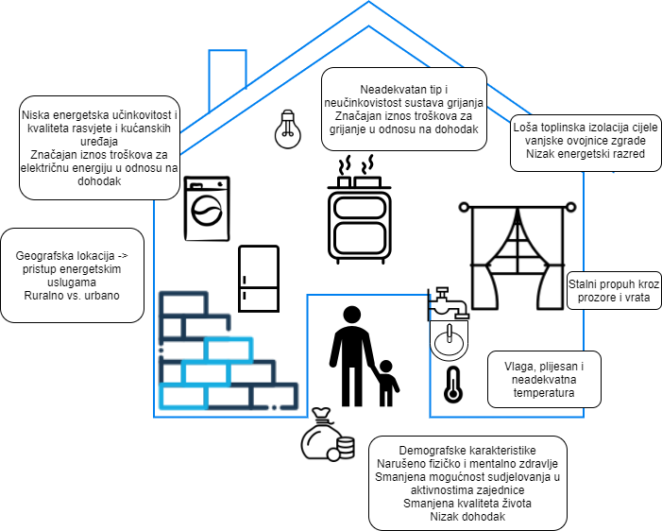

Slide 8
Definiranje energetskog siromaštva
Kućanstvo je energetski siromašno ukoliko:
  Trošak energije u odnosu na dohodak je dva puta veći od nacionalnog medijana ili manji od pola nacionalnog medijana, i
  Zadovoljava barem dva od sljedećih pet pokazatelja:
    Energetski razred zgrade je D ili lošiji
    Koristi pojedinačne izvore grijanja,
    Prosječan kućanski uređaj je C razreda ili nižeg, ili ne postoji (razmatraju se hladnjak, perilica rublja, perilica suđa)
    Prisutna je plijesan ili stalni propuh
    Ne uspijeva održati dom adekvatno toplim zimi ili adekvatno hladnim ljeti
Prag = udio troškova energije u dohotku ≥2M ili ≤M/2, uz prisustvo barem dva preostala pokazatelja
Notes:
Prva razina definicije je ona za potrebe statističkog praćenja, koja je prvenstveno namijenjena za praćenje pojavnosti energijskog siromaštva na lokalnoj, nacionalnoj i međunarodnoj razini. Kao što je prethodno razmatrano, definiranje praga za potrebe statističkog praćenja omogućava donositeljima odluka (i drugim javnim tijelima) praćenje situacije te procjenu utjecaja politika koje se provode. Također, jasnim definiranjem pojma na način da je mjerljiv omogućava se lakše izvješćivanje (npr. za države članice EU obvezne podnositi izvješće o stanju na polju energijskog siromaštva prema zakonodavstvu koja je prikazano u Prilogu 1).

Slide 9
Javne politike RH
Nema programa
  Mjere NIEKP i programima obnove
Energetski siromašni = korisnici socijalnih potpora + po novom mikro, mali i srednji poduzetnici
Krajnja cijena opskrbe plinom za krajnje kupce subvencionira se
Financijska pomoć za račune za el. en (i toplinska)
Pomoć za ogrjev, pomoć od JLS, jednokratna pomoć
Natječaj FZOEU za obnovu obiteljskih kuća 2020.

Slide 10
Analiza postojećih pristupa i politika
Glavni instrumenti:
  Energetska učinkovitost
  Poboljšanja sustava grijanja
  Informiranje i savjetovanje s provedbom jednostavnih mjera energetske učinkovitosti
  Zaštita
  Regulacija cijena za ranjive potrošače
  Izravna financijska pomoć
Nedostatak sustavnog pristupa
  Podatci
  Istraživanja
  Politike
Notes:
(energetska obnova zgrada uključujući zamjenu stolarije, zamjena kućanskih uređaja za energetski učinkovite);
(zamjena energenta, modernizac
(s ciljem osnaživanja ranjivih potrošača i osiguravanjem lako ostvarivih i jeftinih ušteda);ija sustava, dogradnja sustava, postavljanje sustava gdje ga nema);
(mjere zaštite potrošača za one u situacijama ugroženosti - zabrana isključenja, osiguravanje minimalne opskrbe);
(socijalne tarife, pre-paid brojila); i
(razni modeli pomoći u plaćanju računa i povećavanja dohotka).

Slide 11
Zaključak
Glavni pokazatelji energetskog siromaštva:
  Nerazmjer dohotka kućanstva, izdataka za energiju, energetske učinkovitosti zgrade, uređaja i sustava grijanja, te lokacija
Loša EnU zgrade negativno utječe na zdravlje ukućana i sposobnost sudjelovanja u aktivnostima zajednice
Ruralna područja posebno pogođena!

Slide 12
Zaključak
Rješenja koja se predlažu
  EnU = prioritetna mjera
  Zamjena i poboljšanje sustava grijanja
  Sunčane elektrane – osnaživanje ranjivih potrošača
    Energetske zajednice
      Nužno poboljšati zakonodavstvo
  Sustavi i mehanizmi zaštite bazirani primarno na uklanjanju uzroka, a tek sekundarno ublažavanju posljedica

Slide 13
PROJEKT RENOVERTY
O projektu

Slide 14

Sadržaj
Uzroci energetskog siromaštva na lokalnoj, regionalnoj, nacionalnoj i europskoj razini postali su nedavno jasniji, no nedostaje praktičnog i teoretskog iskustva kako riješiti, odnosno smanjiti taj problem u ruralnim područjima.
Ruralna područja u Srednjoistočnoj Europi (CEE), Jugoistočnoj Europi (SEE) i Južnoj Europi (SE Europe) sve više zaostaju u energetskoj tranziciji zbog nedostatka ekonomskih mogućnosti za energetsku obnovu.

Slide 15
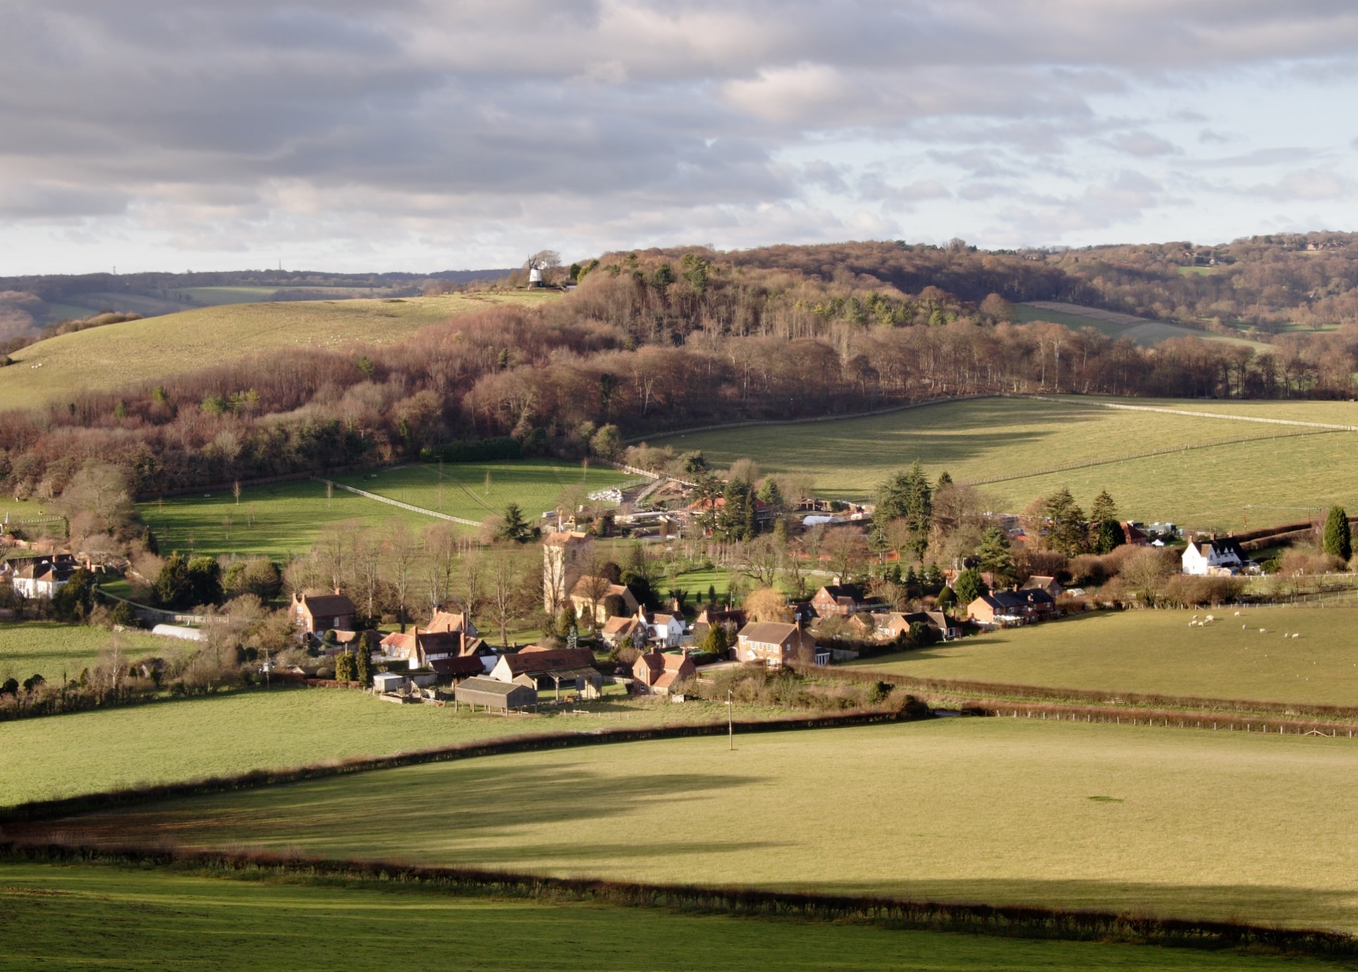
Izazovi
Postoje 3 glavna izazova energetskog siromaštva s kojima se suočavaju ruralna područja:
  Problemi vezani uz građevinske objekte i infrastrukturu
  Socijalno-ekonomska nejednakost
  Ograničeno sudjelovanje u javnom životu i slabija zastupljenost na tržištu rada
1632736 © Chris Lofty Dreamstime.com

Slide 16

Glavni cilj projekta
  Izrada prilagodljivih smjernica za energetsku obnovu u ruralnim područjima na području cijele Europe, a da se pritom omogući preslikavanje modela u središnjoj, istočnoj, jugoistočnoj Europi i južnoj Europi i na području Europske unije.

Slide 17
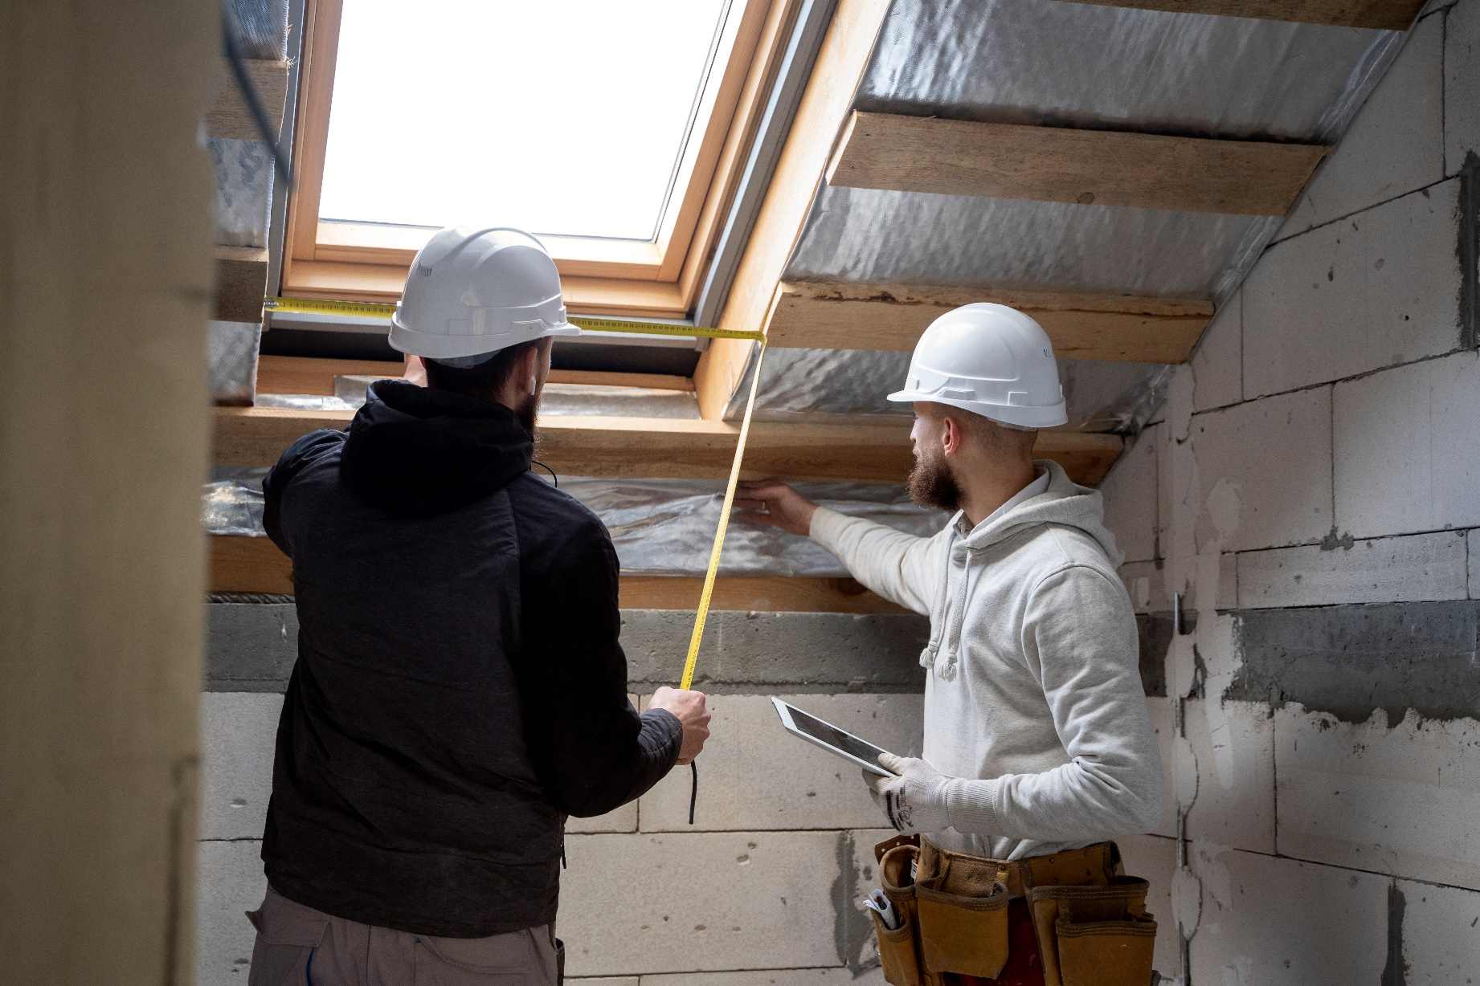
Specifični ciljevi projekta
Poticanje obnove ranjivih ruralnih i peri-urbanih područja uz poboljšanje energetske učinkovitosti u 17 ranjivih područja u 7 regija na sljedeći način:
Pružanje individualnih smjernica za energetsku obnovu izrađenih sukladno lokalnim karakteristikama kućanstava i regija
Podrška 12 lokalnih akcijskih grupa (LAG) u izradi i implementaciji smjernica
Pružanje sveobuhvatnog modela obnove i usmjeravanje ključnih dionika u procesima obnove ruralnih ranjivih područja i nakon provedbe projekta.
Image by freepik.com

Slide 18

Specifični ciljevi projekta
Osnaživanje svih ključnih dionika u ruralnim i peri-urbanim područjima za uključivanje u procese obnove ruralnih ranjivih područja/kućanstava kroz:
Identifikaciju barijera i provedbu sukreirajućih aktivnosti u suradnji s privatnim i javnim sektorom.
Izradu različitih alata i resursa kako bi se omogućilo razumijevanje primjene uspješne integracije svake faze u izgradnji smjernica.
Image by freepik.com

Slide 19



Osnovne kategorije projekta RENOVERTY
Energy poverty in the rural and peri-urban areas
Energy renovation roadmaps
Stakeholder engagement
Pilar 1: Energetsko siromaštvo u ruralnim i peri-urbanim područjima
Poboljšati okvir za energetsko siromaštvo u ruralnim i peri-urbanism područjima
Mapirati ključne pokazatelje koji karakteriziraju energetsku ranjivost u pilot područjima
Analizirati trenutno tržište energetske učinkovitosti, zakonodavstvo, programe obnove te geografske, financijske i socijalne prepreke
Identificirati relevantne financijske potpore
Pilar 2: Uključivanje dionika
Izraditi plan i alate za uključivanje dionika, uzimajući u obzir različite perspektive, interese i posebnosti, počevši od LAG-ova
Pilar 3: Smjernice za energetsku obnovu
Dizajnirati i provesti smjernice za obnovu
Pružiti vlasnicima kuća sveobuhvatne i prilagođene preporuke kroz smjernice za energetsku obnovu

Slide 20
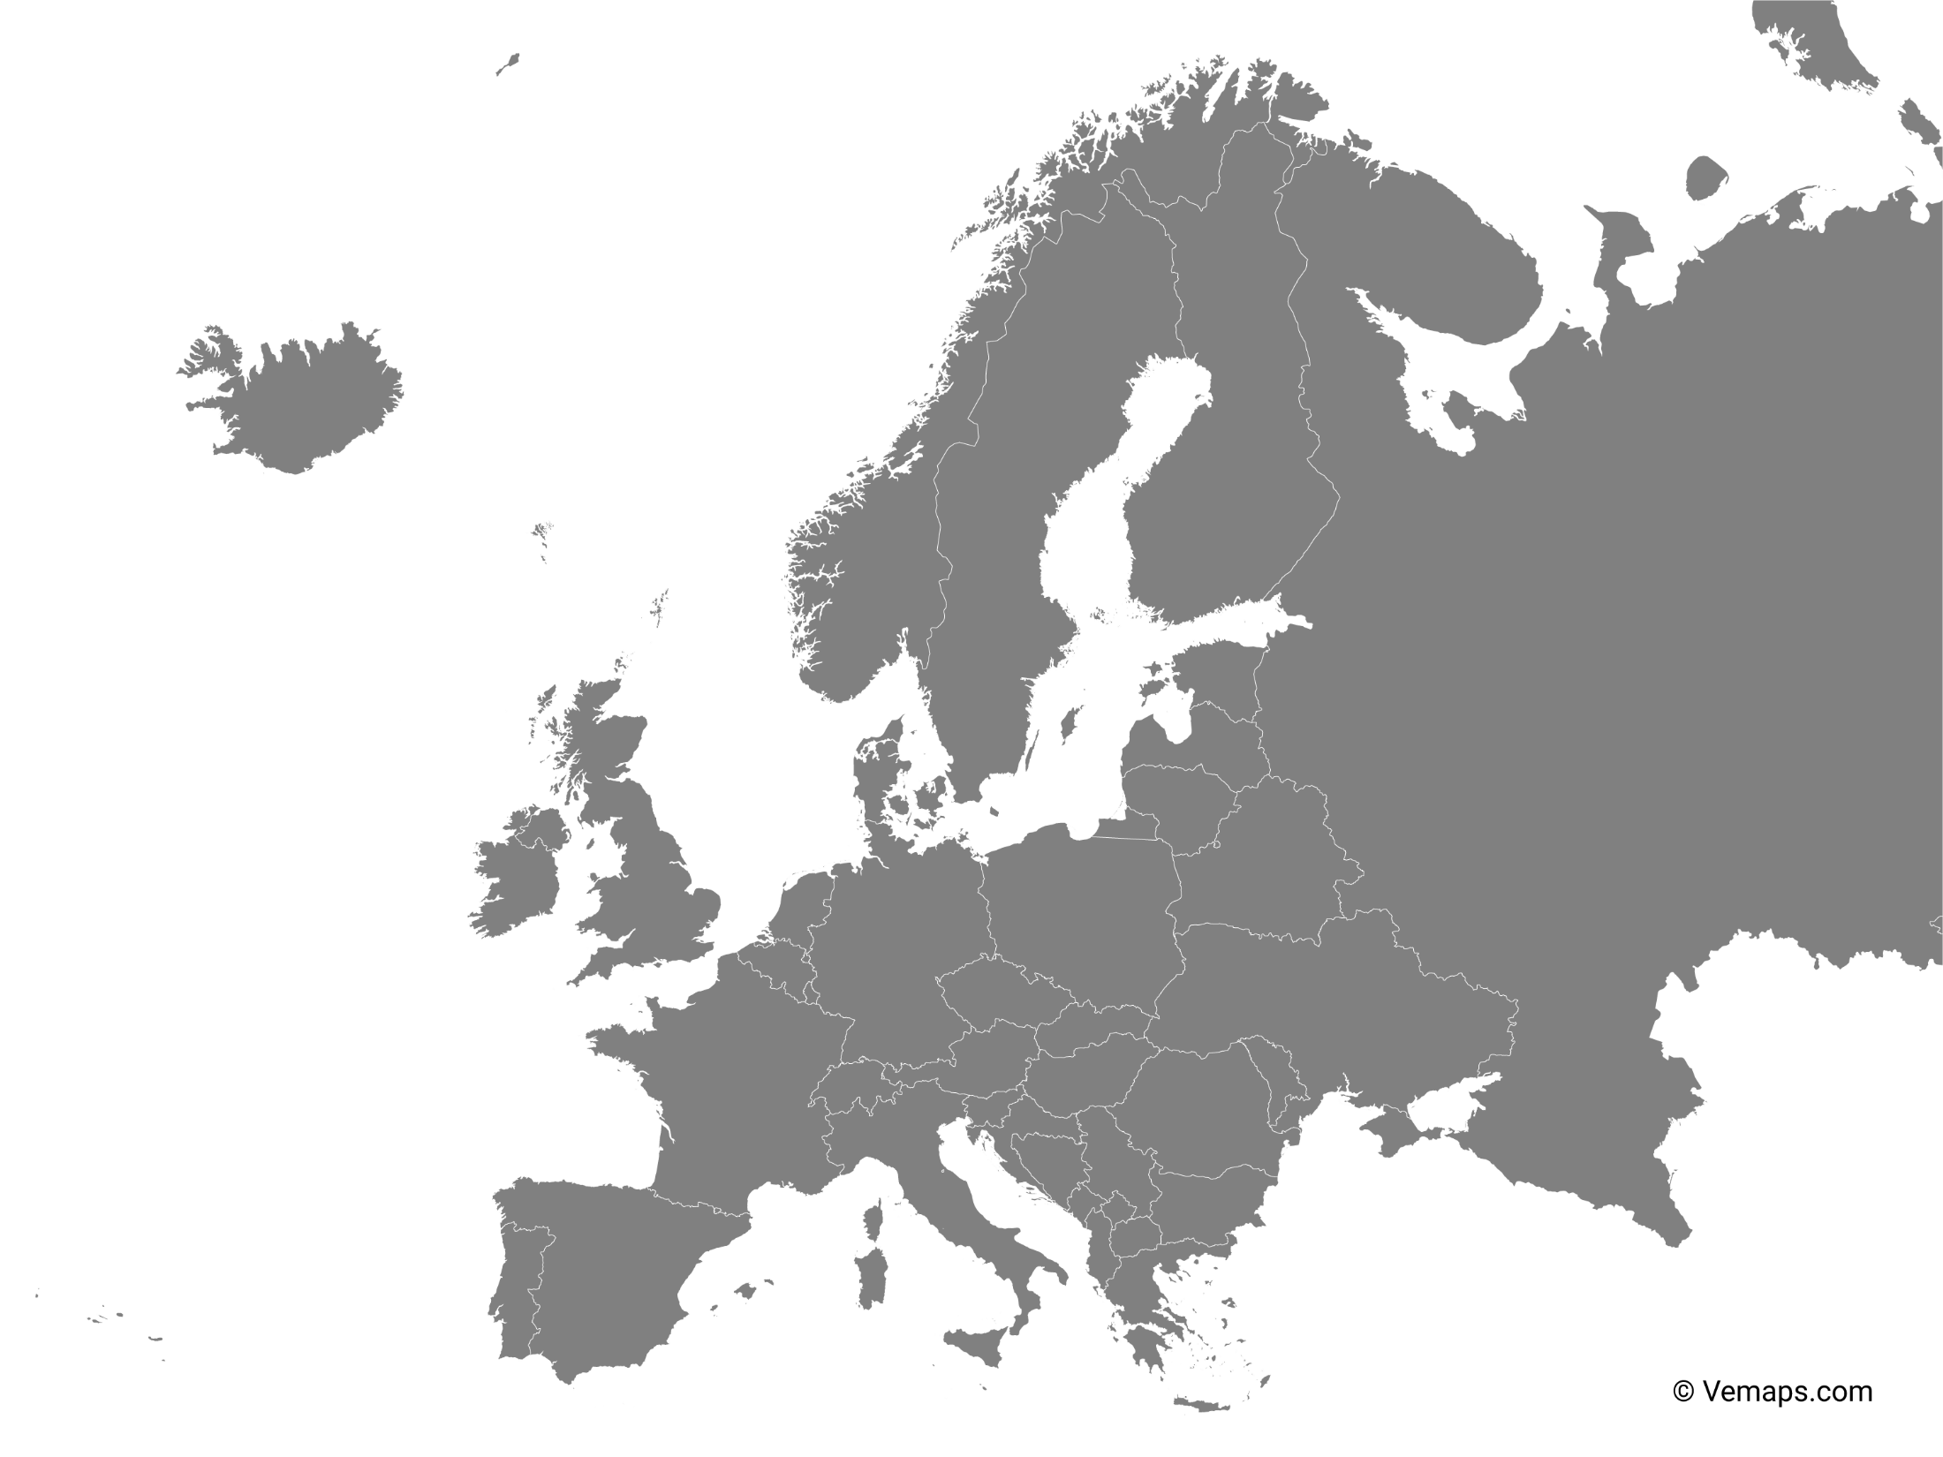







Obuhvat projekta
Tijekom 3 godine trajanja projekta smjernice će se izraditi i testirati na sljedećih 7 pilot područja:
Sveta Nedelja & Žumberak (Hrvatska)
Tartu (Estonija)
Bükk-Mak & Somló-Marcalmente-Bakonyalja Leader (Mađarska)
Zasavje (Slovenija)
Parma (Italija)
Coimbra (Portugal)
Osona (Španjolska)

Slide 21
Pilot Područja u hrvatskoj
Pilot lokacije Sveta Nedelja i Žumberak

Slide 22
Sveta Nedelja i Žumberak
Smješteni u središnjoj Hrvatskoj
  Sveta Nedelja
    18.000 stanovnika,
    14 naselja od kojih polovina udovoljava kriterijima ruralnog područja
    rastuće stanovništvo i dobra razvijenost
  Žumberak
    610 stanovnika na više od 100km2 (pojedina naselja i s manje od 5 stanovnika)
    kontinuirano smanjenje stanovništva
    područje posebne državne zaštite

Slide 23
Smjernice za energetsku obnovu
Ciljevi i aktivnosti
  identifikacija i bolje razumijevanje energetskog siromaštva u ruralnim područjima središnje Hrvatske s naglaskom na obiteljskim kućama kao najčešćem tipu ruralnog stanovanja u Hrvatskoj
  Obuhvat smjernica za energetsku obnovu:
  Energetski pregledi i certifikati - prikupljanje terenskih podataka - odabir 15 kućanstava za provedbu energetskih pregleda u suradnji s LAG Sava i LAG Vallis Colapis
  Preporuke i smjernice za energetsku obnovu prilagođene specifičnim uvjetima građevinskih karakteristika kuća
  Planiranje energetske obnove kuća (obuhvat energetske obnove, potrebni troškovi i drugi resursi…)
  Prepoznavanje prepreka i rješenja za iste (administrative, imovinsko-pravne, financijske…)
  Identifikacija ključnih dionika na lokalnoj, regionalnoj i nacionalnoj razini koji mogu omogućiti provedbu potrebnih mjera energetske obnove

Slide 24
Diskusija
Pitanja i odgovori

Slide 26
https://ieecp.org/projects/renoverty/
Slavica Robić
srobic@regea.org
091 5149 162
Valerija Vrček Habazin
vvhabazin@regea.org
099 6935 037

